Slide 1





GAMETRACKER
START!
by
CARLOS
MARTIN SALVATIERRA

Slide 2


GameTracker
Plataforma web para gestión y descubrimiento de videojuegos
Autor: Carlos Martin Salvatierra
Año académico 2025, Desarrollo de Aplicaciones Web
Centro: IES Alonso de Avellaneda
por Carlos Martín Salvatierra
Notes:
1

Slide 3

Introducción y justificación
GameTracker permite organizar y descubrir videojuegos con facilidad. Nace para resolver la gestión de extensas bibliotecas digitales.
Optimiza la experiencia de gamers y coleccionistas. Fomenta la eficiencia y comunidad entre aficionados.
Notes:
2

Slide 4





Objetivos del proyecto
Plataforma robusta
Gestión eficiente
Desarrollar una web escalable con tecnologías modernas
Facilitar registro, seguimiento y valoración de videojuegos
Descubrimiento
Análisis
Fomentar el hallazgo de nuevos títulos por afinidad
Crear herramientas estadísticas personalizadas para usuarios
Notes:
3

Slide 5
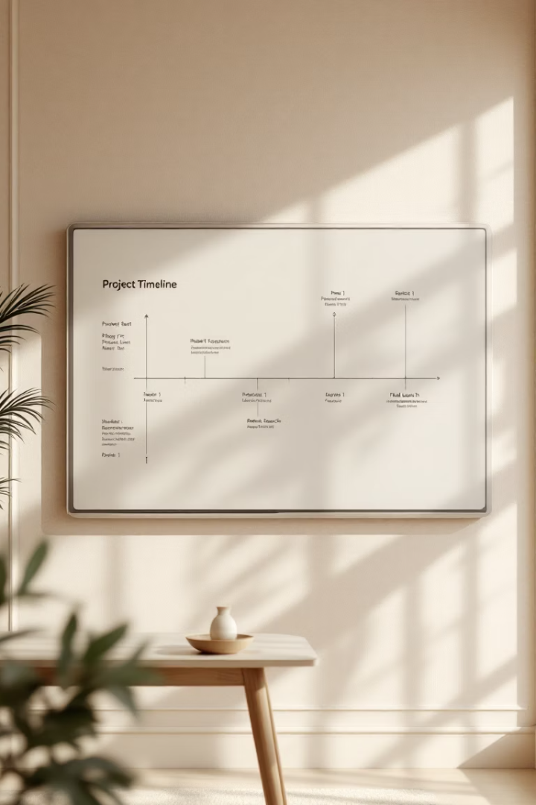
Estudio de viabilidad
Análisis económico
Marco legal
Desarrollo estimado en 6 meses. Presupuesto inicial de 3.000€. Incluye hosting y servicios.
Cumplimiento RGPD para datos de usuarios. Términos de servicio claros. Privacidad por diseño.
Cronograma
Fases iterativas: análisis, diseño, desarrollo y pruebas y despliegue. Revisiones mensuales.
Notes:
4

Slide 6





Arquitectura y diseño
Frontend
Interfaz de usuario interactiva
Backend
Lógica y procesamiento de datos
Base de datos
Almacenamiento y persistencia
Modelo MPA (Multiple Page Application) con patrón MVC. API RESTful para comunicación entre módulos.
Notes:
5

Slide 7








Tecnologías y herramientas
Backend
Base de datos
Node.js
MongoDB Atlas / Local
Express.js
Almacenamiento en nube
JWT
Frontend
Socket.io
Integraciones
Astro/React.js
API IGDB
HTML5 y CSS4
Servicios web externos
RAWG API
TailwindCSS
Notes:
6

Slide 8





Funcionalidades principales
Gestión de usuarios
Búsqueda de Amigos y creación de grupos
Registro, inicio de sesión y perfiles personalizados con avatar
Lista de amigos , lista de grupos y buscador de contactos
Biblioteca de juegos
Información externa de creadores de juegos
Añadir, editar y eliminar videojuegos en colecciones personales
Informacion extensa de los juegos y sus creadores
Búsqueda avanzada
Juegos interactivos dentro de GameTracker
Filtrado por plataforma, género, año y estado de progreso
¡ BEEP BO0P BEEMOO !
Control de estado de juegos
Chat en tiempo real con amigos y grupos
Se puede mostrar en cada juego un estado depende de lo que hayas jugado
Multichat en tiempo real y gestion de roles de grupo
Notes:
7

Slide 9





Interfaz y experiencia de usuario
Diseño responsive
Adaptación perfecta a dispositivos móviles y escritorio
Navegación intuitiva
Interfaz clara con acciones rápidas y directas
Accesibilidad
Iconografía y colores que mejoran la experiencia de uso
Pruebas con usuarios
Test de usabilidad con gamers reales en fase beta
Notes:
9

Slide 10

Implementaciones a futuro
Exportación de datos
Secciones comunitarias
Generación de informes en CSV/PDF para análisis externo
Estadísticas personales
Algoritmos de recomendación
Tendencias, novedades y rankings por popularidad
Visualización de hábitos, tiempo jugado y progresos
Sistema basado en IA para sugerir nuevos títulos según preferencias
Notes:
8

